Slide 1

AP2

Slide 2
Contexte, risques et problématiques
Contexte:
M2L (Maison des Ligues de Lorraine) est une association dont l'administration est déléguée au Comité Régional Olympique et Sportif de Lorraine (CROSL). La maison des ligues de Lorraine propose des équipements et infrastructures aux différentes ligues sportives régionales.
Cette association a des difficultés de gestion des équipements à disposition, des nombreuses salles du bâtiment, de gestion des équipes et des matériels informatiques.
Risques:
Abîmer, voler le matériel
Salles réserver sans personne dedans, réserver trop longtemps une salle, manque de personnel…

Slide 3
Voies de réflexion
Nous avons pensé à ces problématiques:
-Comment favoriser l'échange entre les équipes chargées de la gestion des équipements?
-Comment faciliter la gestion des présences des équipes?
Problématiques validées:
Comment gérer la disponibilité des salles et les présences?
⇨ Application lourde : Avec calendrier des disponibilités.
Comment gérer les équipements et leurs disponibilités?
⇨ Application légère : Location des équipements.

Slide 4
Comment gérer la disponibilité des salles et les présences?
Application mobile

Slide 5
Pourquoi cette problématique?
La maison des ligues de Lorraine a des difficultés de gestion de salles et d'équipements.
Nous avons proposé une solution pour permettre à l’association d’avoir une vue générale de la disponibilité des nombreuses salles.
Nous proposons une application mobile qui contiendra les calendriers de disponibilités de chaques salles et chaque personnes autorisées (loueurs de salles) pourront réserver une salle.
Sous forme d’application mobile, elle sera accessible depuis n’importe quel téléphone, disponible sur l’apple store et play store.

Slide 6
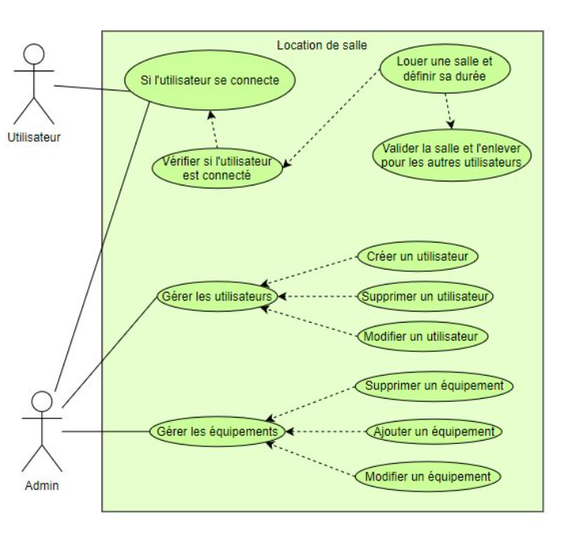
Diagramme Use Case

Slide 7
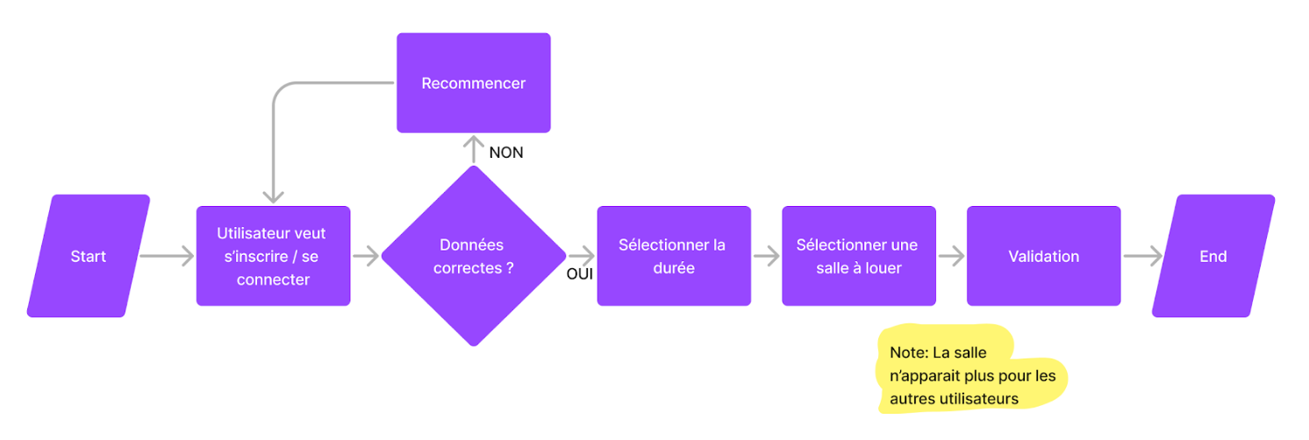
Logigramme

Slide 8
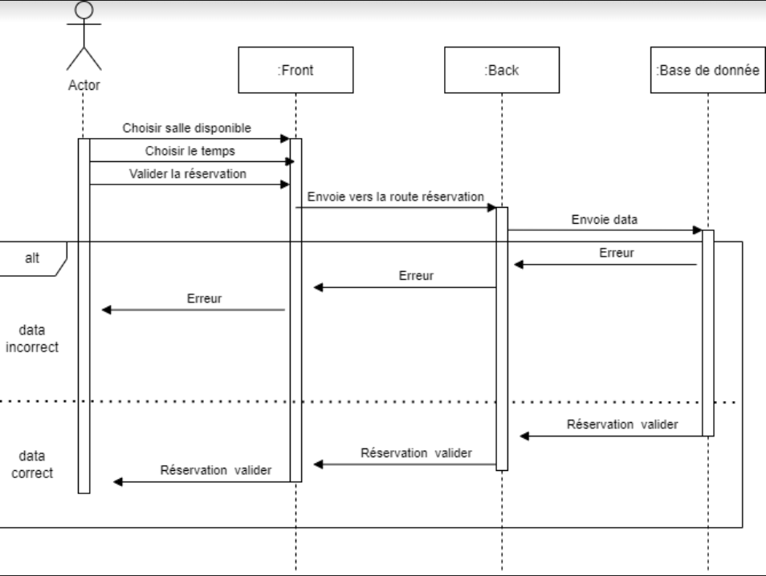
Diagramme Séquentiel

Slide 9
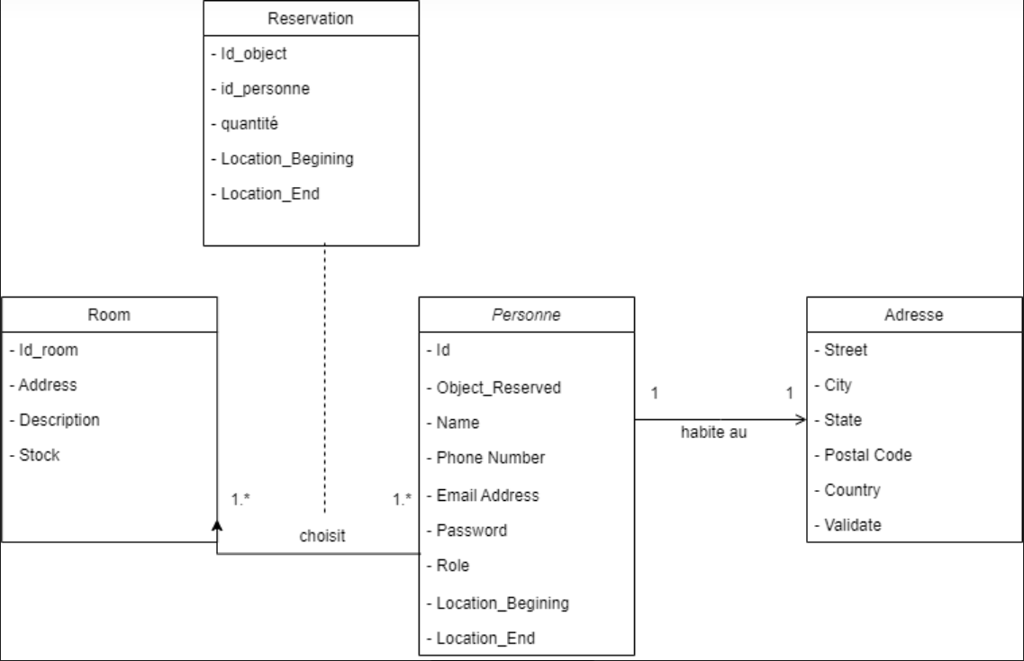
Diagramme de classe

Slide 10





Langages de développement
Application mobile
Dynamisme et disponibilité
JavaScript
NodeJS
Express
MySQL
React
Flexible et facile
Léger rapide et offre une grande facilité d’architecture
Evolutif et performances élevées
Rapide et facile à prendre en main

Slide 11
Devis
Voici le devis détaillé pour cette application mobile.
Son total est de 3 810€ pour la prestation

Slide 12
Comment gérer les équipements et leurs disponibilités?
Application Web

Slide 13
Pourquoi cette problématique?
La maison des ligues de Lorraine a des difficultés de gestion de salles et d'équipements.
Nous avons proposé une solution pour permettre à l’association d’avoir une vue générale des équipements utilisés et en cours d’utilisation.
Nous proposons une application web qui contiendra les calendriers de disponibilités des équipements et chaque personne autorisées (loueurs de matériel) pourra réserver des équipements.
Sous forme d’application web, elle sera accessible depuis n’importe quel téléphone, ordinateur, tablette…

Slide 14
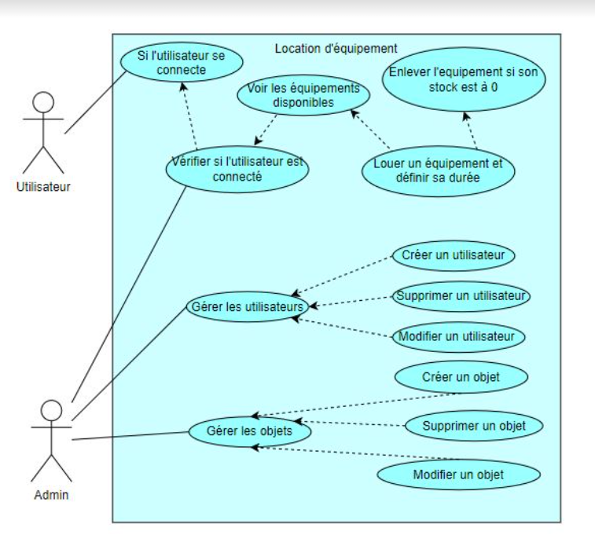
Diagramme Use Case

Slide 15
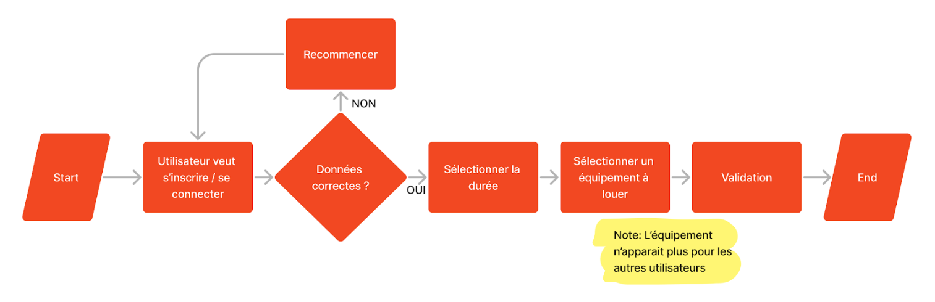
Logigramme

Slide 16
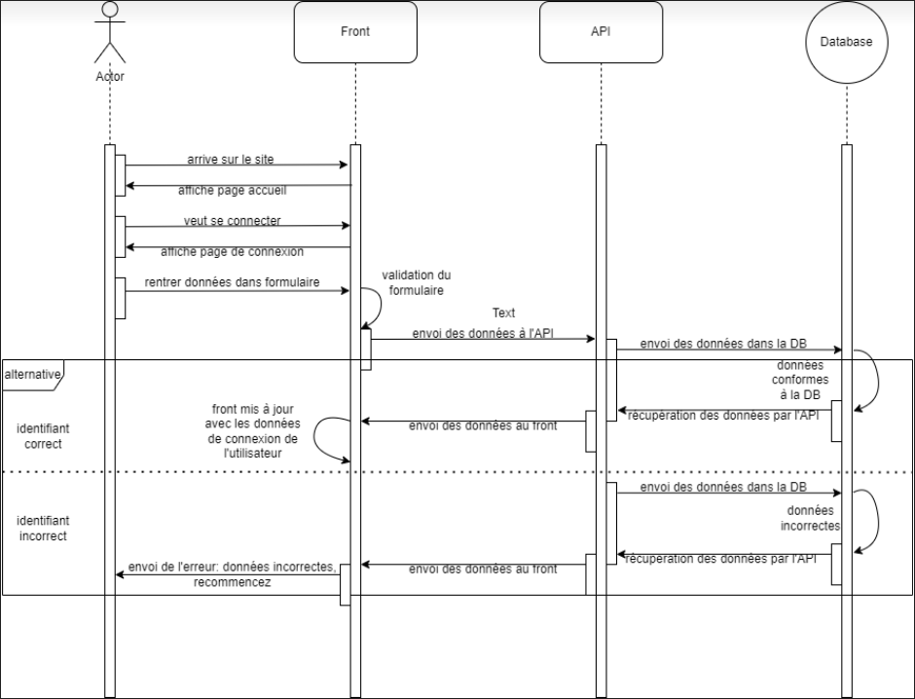
Diagramme Séquentiel

Slide 17
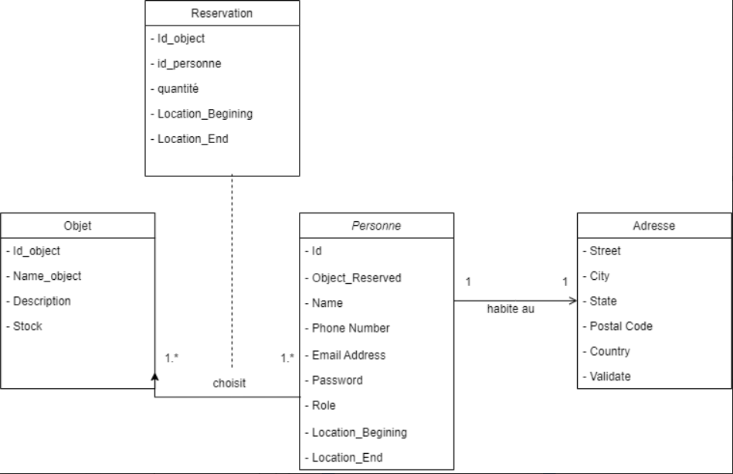
Diagramme de classe

Slide 18
Langages de développement
Application web
Dynamisme et disponibilité
JavaScript
NodeJS
Express
MySQL
React
Flexible et facile
Léger rapide et offre une grande facilité d’architecture
Evolutif et performances élevées
Rapide et facile à prendre en main

Slide 19
Devis
Voici le devis détaillé pour cette application mobile.
Son total est de 3 800€ pour la prestation

Slide 20
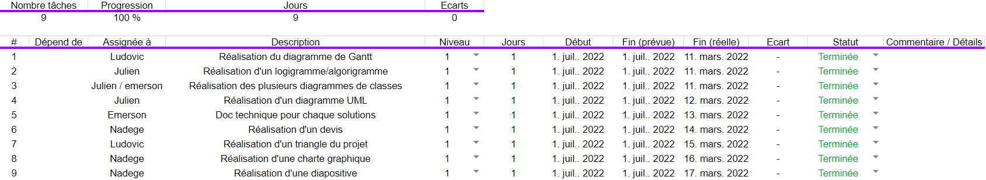
Diagramme de Gantt

Slide 21


La charte graphique (logotype)
Logo 1 :
Logo 2 :
Logo 3 :

Slide 22
Merci.

